Slide 1
Técnicas de recolección de datos en proyectos de ti
Mauricio Alejandro Vazquez 20702
Universidad tecnológica de santa catarina

Slide 2
Introducción
La recolección de requerimientos implica una serie de técnicas que permiten obtener información detallada de los usuarios, clientes y otras partes interesadas, como entrevistas, encuestas, análisis de documentos, prototipos, entre otras. Esta información se traduce en un documento formal de requerimientos que guía el desarrollo y asegura que el proyecto cumpla con sus objetivos.

Slide 3
Técnicas de Recolección de Requerimientos en Proyectos de TI
La recolección de requerimientos es un proceso esencial en la gestión de proyectos de TI, ya que permite identificar y definir las necesidades de las partes interesadas. Algunas de las técnicas más comunes para recolectar estos requerimientos son:

Slide 4

Entrevistas
Conversaciones directas con las partes interesadas (clientes, usuarios, gerentes) para obtener información detallada sobre sus expectativas, necesidades y preocupaciones.

Slide 5
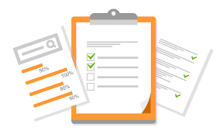

Encuestas y Cuestionarios
Utilizados para recolectar datos de un número amplio de partes interesadas de manera más estructurada.

Slide 6


Análisis de Documentos
Revisión de documentos existentes como informes previos, manuales, guías y procedimientos para identificar requerimientos implícitos y explícitos.

Slide 7
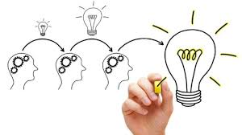

Sesiones de Lluvia de Ideas (Brainstorming):
Reuniones informales donde se fomenta la creatividad de los participantes para identificar nuevos requerimientos.

Slide 8

Prototipos
Crear modelos o prototipos del sistema para que los usuarios puedan interactuar con ellos y dar retroalimentación sobre sus funcionalidades y características.

Slide 9

Observación Directa
Observar cómo los usuarios trabajan en su entorno actual para comprender mejor sus necesidades y tareas

Slide 10
¿Porque son importantes las tecnicas de recolección de datos en un Proyecto de ti?.
La principal finalidad de un proyecto de TI es desarrollar una solución que resuelva problemas o mejore procesos existentes. Si no se recogen correctamente los requerimientos, es probable que el sistema final no satisfaga las necesidades de los usuarios o las partes interesadas. Las técnicas de recolección ayudan a identificar estas expectativas desde el inicio.

